Slide 1
JORNADAS
DE
DIÁLOGOS CIUDADANOS
2023

Slide 4
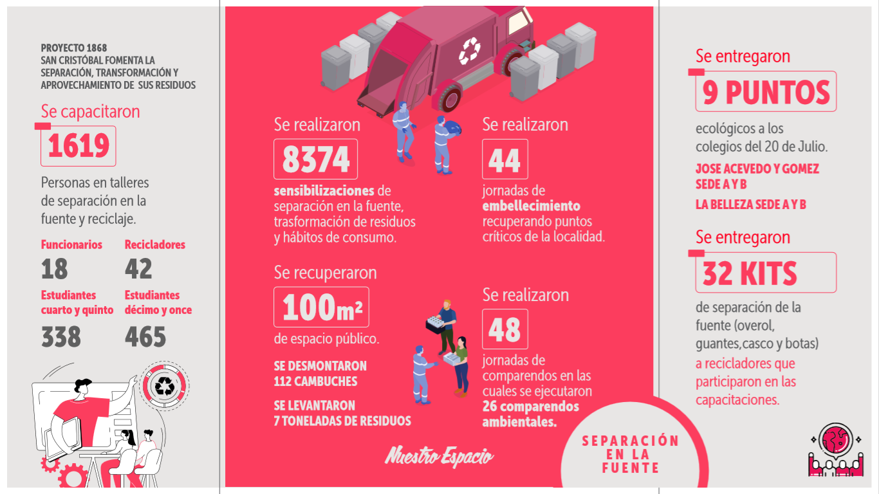

Slide 5
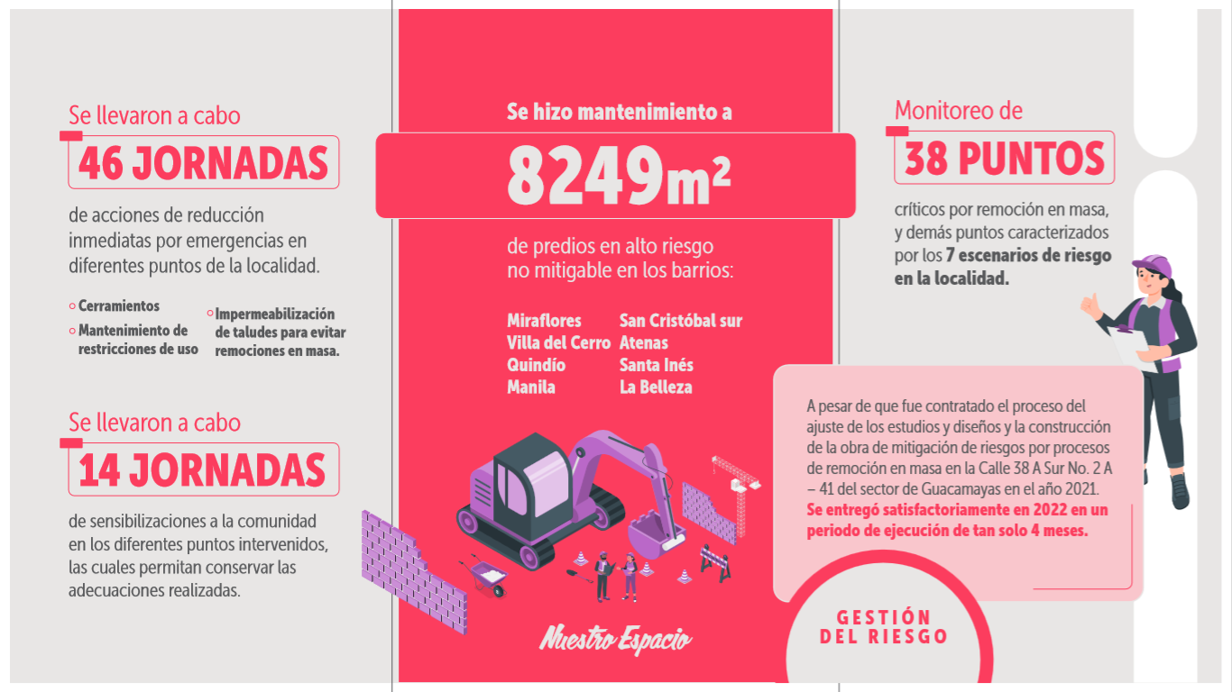

Slide 6
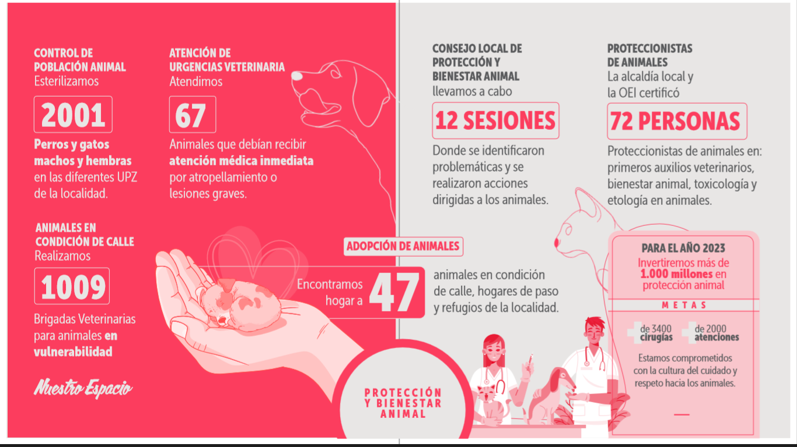

Slide 9
